Slide 1
Астрономия
Тема№11§23
V.Солнце и звёзды
Массы и размеры звёзд
Двойные и переменные
астрономия от физика

Slide 2
Третий
з-н Кеплера
3

Slide 3
Несмотря на многочисленность двойных звёзд, достаточно надёжно определены орбиты лишь примерно для сотни из них. При известном расстоянии до этих систем использование третьего закона Кеплера позволяет определить их массу. Сравнивая движение спутника звезды с движением Земли вокруг Солнца, можно написать:
где m₁ и m₂ — массы компонентов звёздной пары; M₁ и M₂ — массы Солнца и Земли; T₁ — период обращения звёзд; T₂ — период обращения Земли; A — большая полуось орбиты двойной звезды; a — большая полуось земной орбиты. Приняв период обращения Земли и величину большой полуоси её орбиты равными 1 и пренебрегая массой Земли по сравнению с массой Солнца, получим, что в массах Солнца:
Чтобы определить массу каждой звезды, надо изучить движение каждой из них и вычислить их расстояния A₁ и A₂ (A = A₁ + A₂) от общего центра масс. Тогда мы получим второе уравнение:
Решая систему двух уравнений, можно вычислить массу каждой звезды.

Slide 4
§ 24

Slide 5
Рис. 5.16. Раздвоение линий в спектре двойной звезды

Slide 6
Рис. 5.17. Схема затмений и кривая блеска Алголя

Slide 7
Рис. 5.18. Кривая блеска несферической двойной звезды

Slide 8
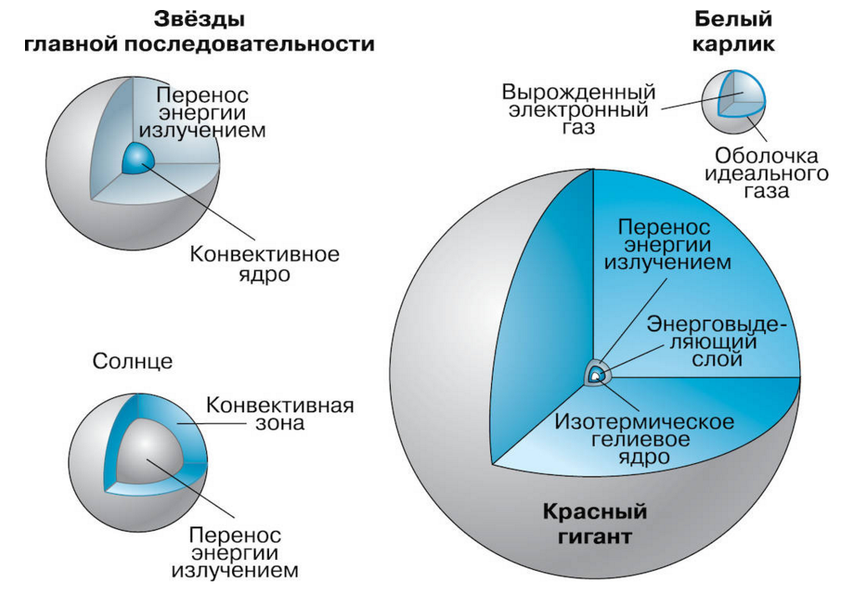
Рис. 5.22. Внутреннее строение звёзд различных классов

Slide 9
Вопросы 1. Чем объясняется изменение яркости некоторых двойных звёзд?
2. Во сколько раз отличаются размеры и плотности звёзд-сверхгигантов и карликов?
3. Каковы размеры самых маленьких звёзд?
Упражнение 19 1. Определите сумму масс двойной звезды Капелла, если большая полуось её орбиты равна 0,85 а. е., а период обращения 0,285 года.
2. Во сколько раз светимость Ригеля больше светимости Солнца, если его параллакс равен 0,003’, а видимая звёздная величина 0,34?
3. Какова средняя плотность красного сверхгиганта, если его диаметр в 300 раз больше солнечного, а масса в 30 раз больше массы Солнца?

Slide 10
1. Период обращения двойной звезды 100 лет. Большая полуось видимой орбиты a = 2,0'', а параллакс p = 0,05''. Определите сумму масс и массы звёзд в отдельности, если они отстоят от центра масс на расстояниях, относящихся как 1 : 4.

Slide 11
2. Во сколько раз Арктур больше Солнца, если светимость Арктура равна 100, а температура 4500 К?
Ответ: радиус Арктура больше радиуса Солнца в 18 раз.

Slide 12
Астрономия
Тема№11§24
V.Солнце и звёзды
переменные
нестандартные
астрономия от физика

Slide 13
§ 24

Slide 14
Цефеиды — это звёзды-сверхгиганты, они обладают высокой светимостью. Так, например, светимость цефеиды с периодом 50 суток в 10 тыс. раз больше, чем у Солнца. Они заметны даже в других галактиках, поэтому цефеиды, которые можно использовать для определения таких больших расстояний, когда годичный параллакс невозможно измерить, часто называют «маяками Вселенной».

Slide 15
Рис. 5.26. Кривые блеска неправильных переменных звёзд
Рис. 5.25. Зависимость
«период — светимость» цефеид
Звёзды, пульсация которых происходит с периодом большим, чем у цефеид, называются долгопериодическими.

Slide 16
Начиная с глубокой древности, в исторических летописях разных народов неоднократно отмечены случаи появления звёзд, видимых невооружённым глазом на том месте, где их прежде не было. Особенно удивительными были эти «новые» звёзды, когда они становились столь яркими, что могли наблюдаться даже днём. Затем их свет постепенно, в течение нескольких месяцев ослабевал настолько, что звезду уже нельзя было видеть невооружённым глазом. Например, в китайских и японских хрониках сохранились сведения о «звезде-гостье», которая вспыхнула в созвездии Тельца в 1054 г. и в течение трёх недель была видна днём, а через год совершенно «исчезла». В 1572 г. учитель Кеплера Тихо Браге наблюдал в созвездии Кассиопеи новую звезду, которая была ярче Венеры. В 1604 г. уже сам Кеплер наблюдал новую звезду в созвездии Змееносца.

Slide 17
Сразу же после открытия пульсаров было высказано предположение о том, что они являются быстровращающимися нейтронными звёздами. Излучение пульсара, которое испускается в узком конусе, наблюдатель видит лишь в том случае, когда при вращении звезды этот конус направлен на него подобно свету маяка. Вещество пульсаров состоит из нейтронов, образовавшихся при соединении протонов с электронами, тесно прижатых друг к другу гравитационными силами. Диаметры таких нейтронных звёзд всего 20—30 км, а плотность близка к ядерной и может превышать 10¹⁸ кг/м³. Таким образом, нейтронные звёзды являются одним из тех объектов во Вселенной, которые предоставляют учёным возможность изучать поведение вещества в условиях, пока недостижимых в земных лабораториях.
Исследования показали, что пульсары являются остатками сверхновых звёзд. Один из пульсаров был обнаружен в Крабовидной туманности, которая наблюдается на месте вспышки сверхновой 1054 г. Его излучение в оптическом, радио- и рентгеновском диапазонах излучения меняется с периодом, равным 0,033 с (рис. 5.28).

Slide 18
Вопросы
1. Перечислите известные вам типы переменных звёзд.
2. Перечислите возможные конечные стадии эволюции звёзд.
3. В чём причина изменения блеска цефеид?
4. Почему цефеиды называют «маяками Вселенной»?
5. Что такое пульсары?
6. Может ли Солнце вспыхнуть, как новая или сверхновая звезда? Почему?

